Slide 1
京东商城站点分析
组员： XXX
XXX
XXX

Slide 2
目录
京东商城发展历史
经营范围
板块布局
商业模式
检索查询
商业流程：
分类检索：
在线订货系统：
支付系统：
用户注册登录系统
用户登录系统
用户管理系统
售后服务 ：
服务指南：
京东商城的产品策略
广告方面
京东商城发展概况
公共关系
网站的建设
B2C的优势
知名度方面
以往购物经验
客户线上交易
物流配送
商品的丰富性

Slide 3
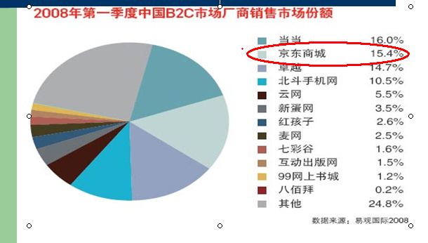
京东商城发展概况（08、07）

Slide 4

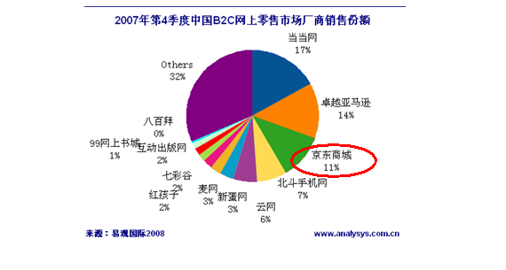
07年的销售份额占总的11%

Slide 5
实体店经营建立时间是1998年6月18号
关键词：电子商务领域 物流配送网络 四大物流平台
描述：
京东商城自2004年初涉足电子商务领域以来，专注于该领域的长足发展，先后组建了上海及广州全资子公司，富有战略远见地将华北、华东和华南三点连成一线，使全国大部分地区都覆盖在360buy京东商城的物流配送网络之下；根据战略规划，360buy京东商城将组建以北京、上海、广州和成都为中心的四大物流平台，以期能为全国用户提供更加快捷的配送服务，进一步深化和拓展公司的业务空间。

Slide 6
关键词：最大3C网购 突破10亿元 三大物流体系
描述：作为中国B2C市场最大的3C网购专业平台，360buy京东商城无论在访问量、点击率、销售量以及业内知名度和影响力上，都在国内3C网购平台中首屈一指。预计2007年360buy京东商城销售额将超过3亿元人民币，而在2008年北京奥运会到来之际，360buy京东商城的销售额有望突破10亿元人民币。
2007年7月 京东建成北京、上海、广州三大物流体系，总物流面积超过5万平方米。

Slide 7
关键词： 2100万美元 联合注资 最受欢迎 最具影响力之一
描述：2009年1月 京东商城获得来自今日资本、雄牛资本以及亚洲著名投资银行家梁伯韬先生的私人公司共计2100万美元的联合注资。也是2008年金融危机爆发以来，中国电子商务企业获得的第一笔融资。 现在360buy京东商城（www.360buy.com）是中国B2C市场最大的3C网购专业平台，是中国电子商务领域最受消费者欢迎和最具影响力的电子商务网站之一

Slide 8
经营范围
主要分为：
家用电器
手机数码
电脑产品
日用百货

Slide 9
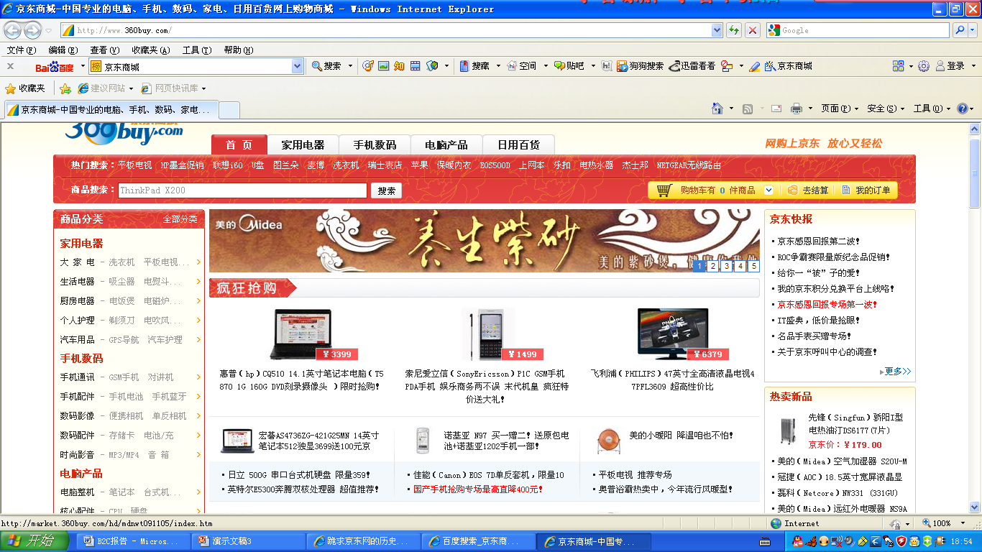
板块布局

Slide 10
最上面是logo，它的右边是导航。
导航下面是热门搜索还有商品分类等。
整个网页右边是分别下来是：东京快报 热卖新品等
中间主要分为：特价区 新品区 抢购区

Slide 11
商业模式
1,京东商城的服务理念：以人为本
描述：全程为个人用户和企业用户提供人性化的“亲情360”全方位服务，努力为用户创造亲切、轻松和愉悦的购物环境；
2,商品种类丰富;
不断丰富产品结构，以期最大化地满足消费者日趋多样的购物需求。
3, 更具竞争力的价格和完善的物流配送体系等各项优势，赢得市场占有率多年稳居行业首位的骄人成绩。
4,发展理念：先人后企，
经营理念：合作、诚信、交友;
5,发展战略：坚持以“产品、价格、服务”为中心。
6，三大核心竞争力：信息系统、产品操作和物流技术，
7.最大化为发展目标：服务、创新和消费者价值
高毛利率对零售业没有意义，微利是京东立足的根本

Slide 12
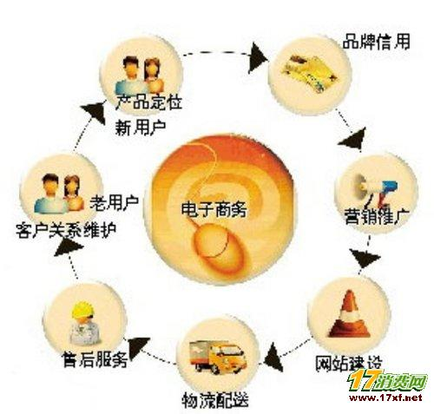
商业流程
检索查询：

Slide 13
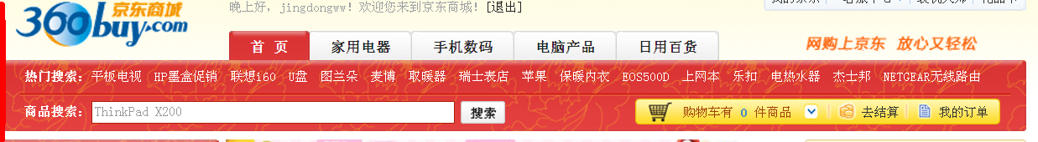
检索查询：

Slide 14
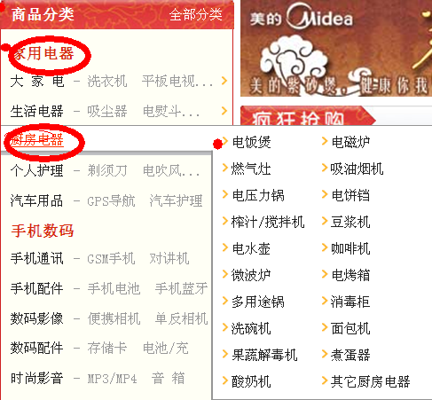
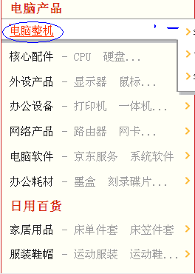
分类检索：

Slide 15
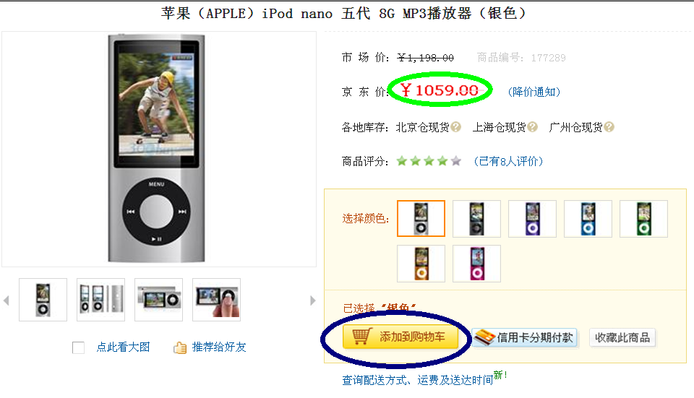

在线订货系统：

Slide 16
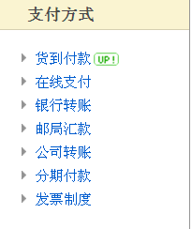
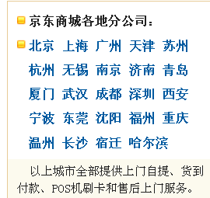
支付系统：

Slide 17
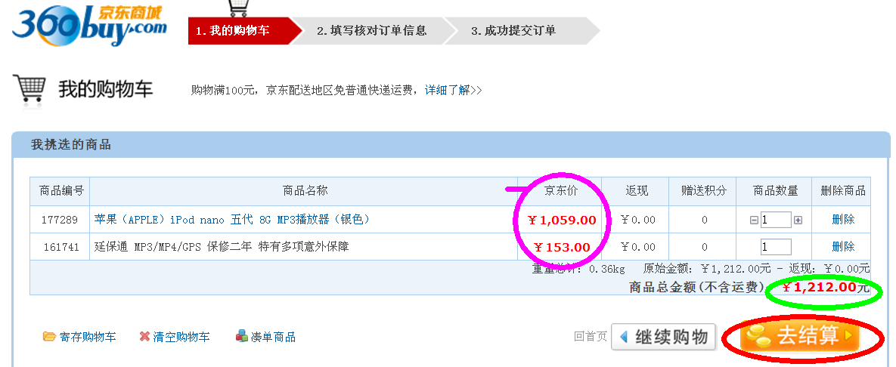
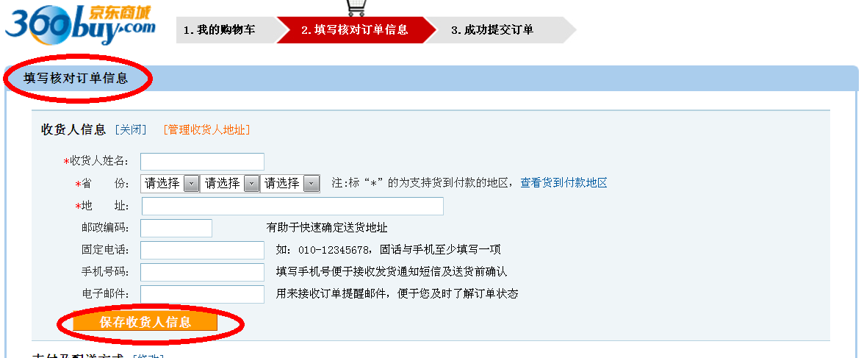

Slide 18
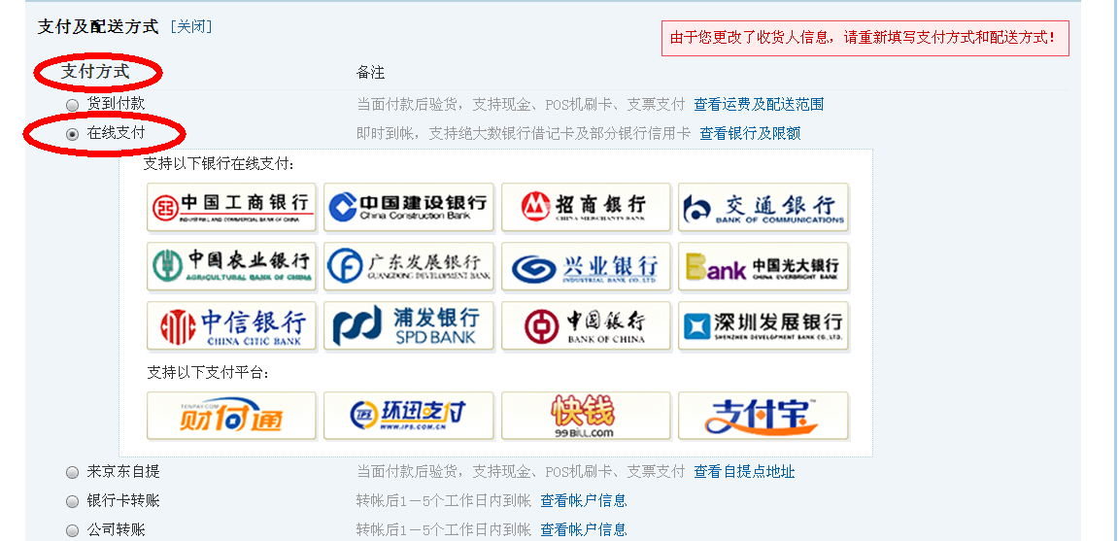
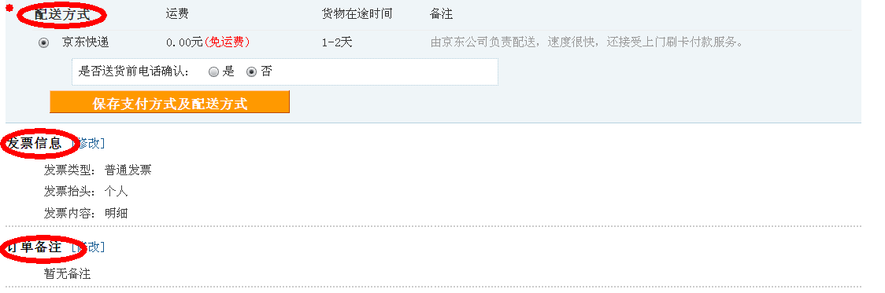
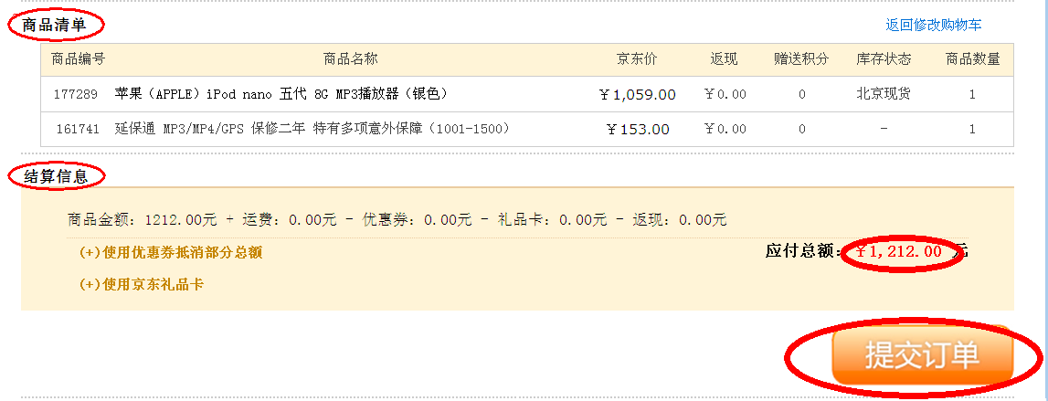

Slide 19
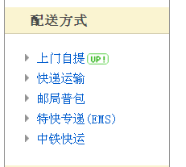
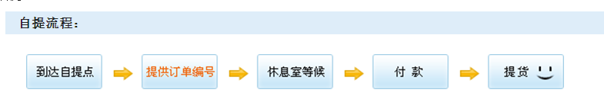
物流配送
以上门自提为例：

Slide 20
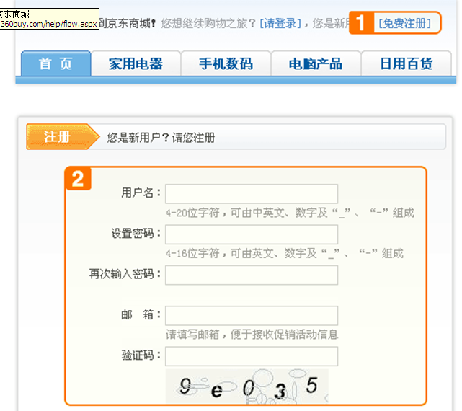
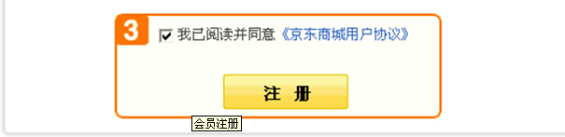
用户注册登录系统

Slide 21
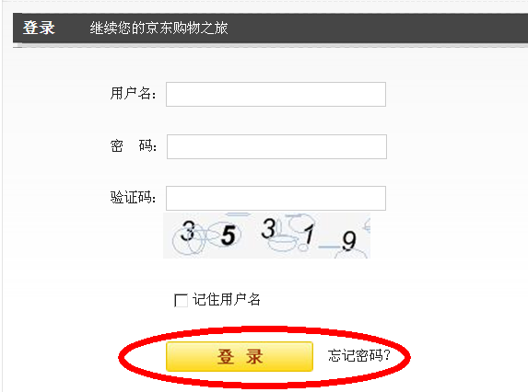
用户登录系统

Slide 22
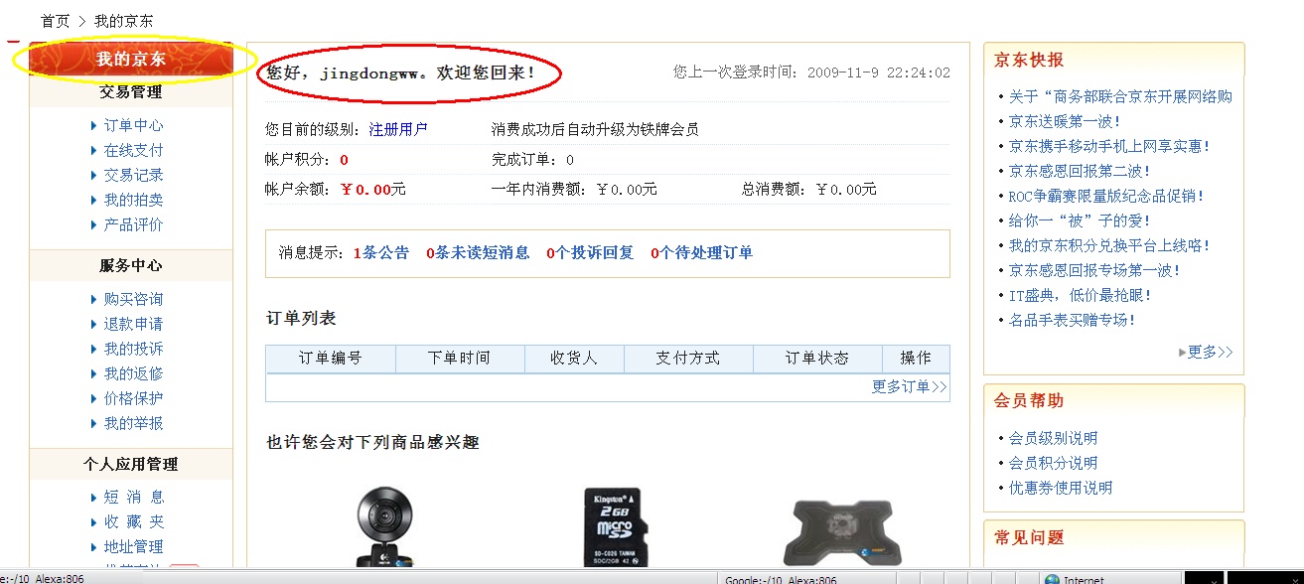
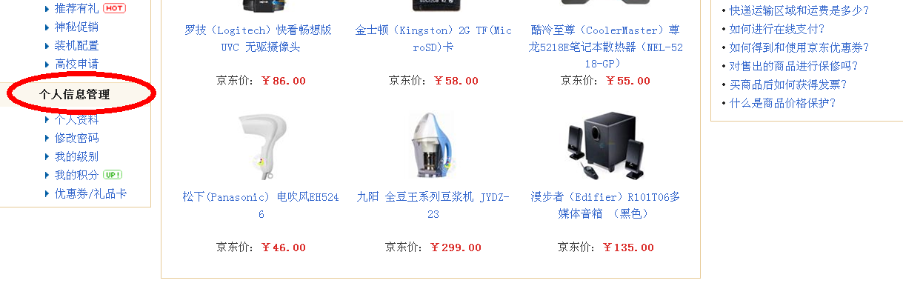
用户管理系统：

Slide 23
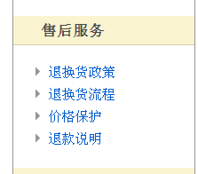
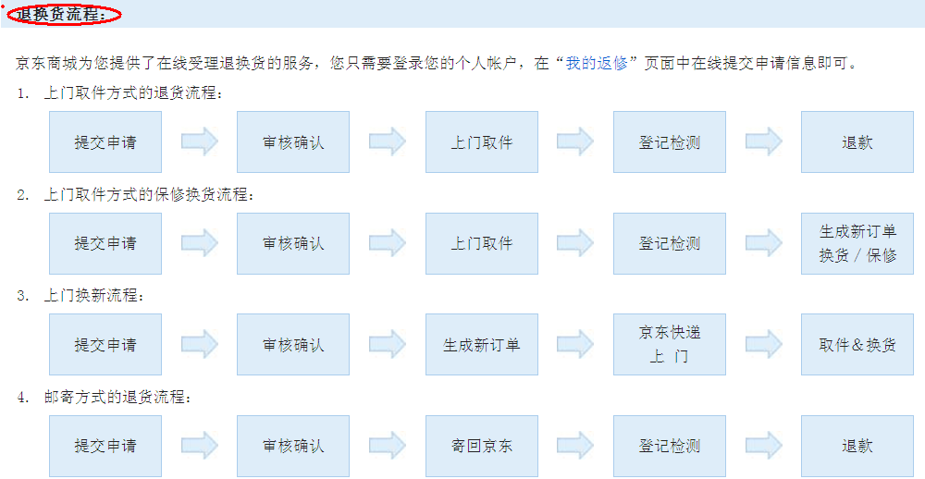
售后服务 ：
以退换货政策为例：

Slide 24
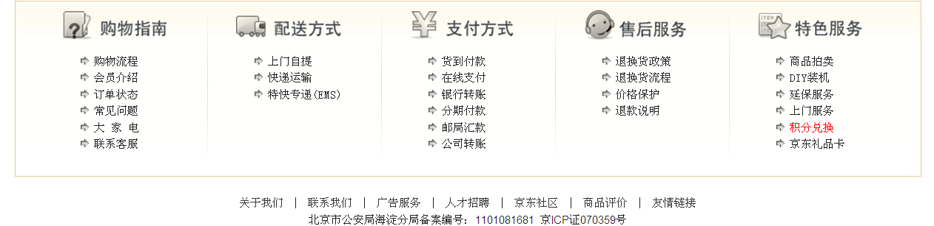
服务指南：

Slide 25
京东商城的产品策略
是专业的数码网上购物商城,产品包括数码、家电、手机、电脑配件、网络产品等数万种商品直销。
除了以“低价”为长期优势外,更重要的是严选精可见,多样化,专业化是京东目前主打的产品策略。

Slide 26
广告方面
以网络营销配合户外广告扩大知名度提升企业品牌形象增加网站流量达到吸引客户购买 。
如购买北京668路公交车体户外广告可以在北京站及国贸周边产生巨大的传播效应，但因其线路有接近50％路程使行驶在京通 快速 。
广告使其达到了有价值目标精准投放 。

Slide 27
促销方面
在促销 方面用的是随意性、实效性，没有形成独特的主题促销行为，只是简单的做出国庆节专场等促销 。
如在促销方面的“各项专场”促销、“月黑风高”等促销活动确 实赚足了现有客户及潜在客户眼球，也提高了商城的部分销量 。
做父亲节专场促销、母亲节专场促销、学生专场促销，使客户形成习惯性消费达到 促销与稳定客户忠诚。

Slide 28
公共关系
2007年京东商城宣布与支付宝、财付通正式达成战略合作，集成支付宝、财付通为在线支付渠道。
通过支付宝、财付通账户进行网上付款，更加便捷 地完成购物环节，促进京东商城的用户量和销售量的大幅提升。
京东在新闻发布会、展会、论坛等相关组织的公共关系方面 也进行了相关的活动。

Slide 29
网站的建设
网站的内容化发展将是网站发展的大趋势，京东论坛的单一性与专业购物论坛相距甚远，没有形成完整的营销传播链，与网站论坛内容来带动流量的趋势有一 定距离 。
京东获得风险投资后的发展使京东成为行业最具影响力的电子商务网站 。京东网络整合营销传播已经形成了系统有效的传播策略 。

Slide 30
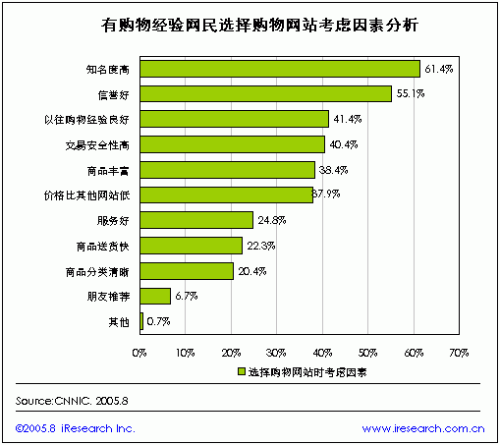
B2C的优势
商家的知名度、信誉、以往购物经验和交易的安全性、商品的丰富程度是B2C的一大优势。如图：

Slide 31
知名度方面
B2C模式中卖方往往是较为成熟的企业，这些企业长期累积的社会关注和影响力是一般的个人卖家所无法相提并论的。
在Alexa排名上，中国京东商城排名全球6795位，对于专业类的购物网站，这是非常高的排名。另外在Google上搜索“京东商城”会有143,000条结果，粗略看一下前三页只有一条是无关信息，那么大略可以估计相关信息在100,000条左右，大量的相关搜索结果也正是从一个侧面说明了京东商城的高知名度。

Slide 32
信誉方面
B2C模式中卖方绝大多数情况下都是专业企业，并且以长期经营为目标，这就决定了知名商家会更加的重视自己的品牌形象，从而会对自己打造更为严格的诚信机制。
京东商城作为一家知名的B2C网站，一旦出现信誉问题，将直接伤害到多年积累打造的良好品牌形象，所以于情于理都将在信誉上投入更多资源。
京东商城一直坚持在不成熟的市场环境中规范经营，不仅保证正品行货，而且为每一张订单都开具正规的增值税专用发票，这些做法早就在网民中形成了良好的口碑。

Slide 33
以往购物经验
知名B2C网站由于整体实力较强，流程较为规范，所以能提供更为良好的购物体验和配送服务。
以京东商城为例，网页本身的设计，商品的分类，购物的流程都经过了精心设计，能够给用户更好的购物体验；而在货品配送方面，京东的配送范围涵盖了整个北京市区和部分郊区，并且规定只要在当天北京时间8点以前下订单，那么货品就可以当天送达，如果8点以后下订单，那么保证第二天可以送达。在需要邮寄的订单方面，京东通过自身先进的技术手段对订单进行实时跟踪，并且保证在第一时间通过正规的投递公司和快递公司把货品发出。在费用方面，也作出了详尽的说明供用户查阅。总而言之，购物体验方面，B2C网站具有先天的优势。

Slide 34
客户线上交易
知名B2C网站在自身的公信力方面自然没有问题，而付款方式本身的安全性主要取决于特定商家的能力。
在线上交易上具有强大的技术实力和丰富的经验，从而能够有效的保障交易的安全。

Slide 35
商品的丰富性
和C2C相比，如果仅仅是说物品种类的多少，B2C并不占优，可是网上购物，除了商品本身种类之外，对商品的介绍信息的丰富程度也是非常重要的。
京东构建了丰富的产品线，而且更重要的是每件商品都有专业的介绍，精良的实拍图片和大量的用户反馈信息可供用户参考。在缺乏实际接触的线上交易中，丰富的产品信息对于帮助消费者进行购物决策是至关重要的，所以在产品的丰富性上，B2C也有自己的优势。

